Slide 1


Git

Slide 2



Index
Git 소개
Git의 특징
Git 설치/기초 사용법
Git 더 활용하기

Slide 3

1
Git 소개

Slide 4

Contents
About Git
Contents
Contents
Contents

Slide 5
2
Contents

Slide 6
Contents
Contents
Contents
Contents
Contents

Slide 7
3
Git 기초 사용법

Slide 8
Git 기초 사용법
Git 설치하기
지역저장소
차이점보기
Branch
Merge
이력바꾸기
원격저장소
□ Windows
- msysgit 설치
☞ http://code.google.com/p/msysgit 에서 설치파일을 받아 실행
- cygwin을 통한 설치
□ Linux
- 소스파일을 이용한 설치
☞ 의존적 라이브러리 설치
● sudo apt-get build-dep git-core git-doc
☞ http://git-scm.com/download에서 소스파일을 가져온 후
tar -zxf git-1.7.6.tar.bz2
cd git-1.7.6
make prefix=/usr/local all doc
sudo make install install-doc
- 배포본 설치
☞ apt-get install git-core
□ MacIntosh
- GUI방식 Gitinstaller 사용
☞ http://code.google.com/p/git-osx-installer 에서 다운로드
- MacPorts이용
☞ sudo port install git-core +svn +doc명령어로 설치
Notes:
Msysgit : 에뮬레이션 대신 윈도 아키텍쳐를 이용해 Git를 윈도에서 이용할 수 있도록 Git에서 파생된 설치 패키지. Git on Msys라는 구글 코드에서 시작.
Cygwin : 바이너리 패키지의 Git 을 설치
Linux : 소스파일 / 배포본 설치
MacIntosh : GUI방식 / MacPorts이용

Slide 9
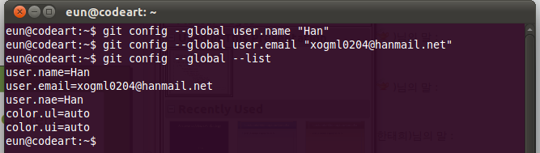
Git 기초 사용법
□ Git 환경구성
- git config --global user.name “USER_NAME”
- git config --global user.email “USER_EMAIL”
- git config --global --list
Notes:
Git를 이용하려면 몇가지 정보가 필요
분산 환경이란느 특성때문에 사용자 이름과 이메일 주소를 제공하는 중앙 저장소가 없으므로 config명령을 통해 이름과 이메일 주소를 설정한다.
전역값으로 설정하려면 –global 옵션을 이용한다.
이외에도 color옵션 등 130개 이상의 값들을 설정할 수 있으나 기본적인 옵션은 위 두가지면 된다.

Slide 10
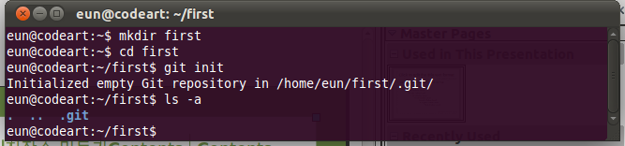
Git 기초 사용법
□ Git 저장소 만들기
- git init : 저장소 생성
- 초기 브랜치 : master branch
- .git폴더 생성
Notes:
지역 저장소를 만들 원하는 폴더에 간 후
Git init 명령을 하면 저장소가 생성된다.
초기 브랜치는 master branch이며
자동으로 .git폴더가 생성된다.

Slide 11
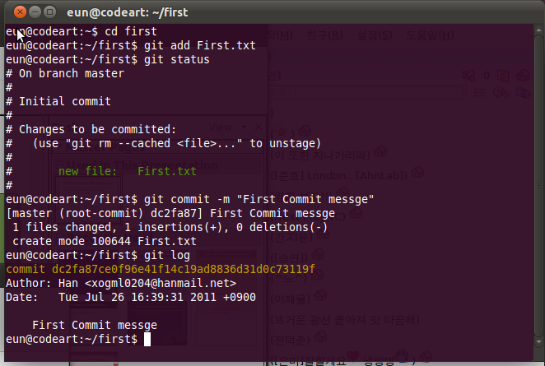
Git 기초 사용법
□ Git 관리 목록에 추가하고 저장소에 올리기
- git add FILE_NAME : Git Stage Area에 등록
- git status :현재 상태 확인
- git commit -m LOG :저장소에 저장
(이 때 commit으로 저장된 저장소는 자신의 PC 저장소이다.)
- git log : 지금까지 commit한 Log 확인
Notes:
Git 저장소에 파일을 새로 추가하거나 변경하면 Working Directory가 변경되었음을 감지 이 때 git status를 확인해보면 빨간색으로 변경사항이 있다고 알림.
Git add를 이용해 Working Directory에 변경사항을 알리면 Stage area에 등록 git status를 입력하면 초록색으로 변경사항을 알림
Git Commit을 이용 시 Stage area의 변경 값들만 저장소에 올림
Git commit -a 명령어를 이용 시 Working Directory의 변경 사항 전부를 저장소에 올림.
Staging 영역은 변경사항을 저장하기 전 마지막 다듬는 작업을 가능하게 한다.
Git add -i를 입력하면 대화형 add가 가능.

Slide 12
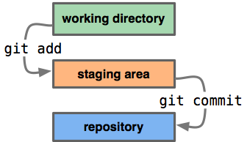
Git 기초 사용법
Notes:
Git 저장소에 파일을 새로 추가하거나 변경하면 Working Directory가 변경되었음을 감지 이 때 git status를 확인해보면 빨간색으로 변경사항이 있다고 알림.
Git add를 이용해 Working Directory에 변경사항을 알리면 Stage area에 등록 git status를 입력하면 초록색으로 변경사항을 알림
Git Commit을 이용 시 Stage area의 변경 값들만 저장소에 올림
Git commit -a 명령어를 이용 시 Working Directory의 변경 사항 전부를 저장소에 올림.
Staging 영역은 변경사항을 저장하기 전 마지막 다듬는 작업을 가능하게 한다.
Git add -i를 입력하면 대화형 add가 가능.

Slide 13
Git 기초 사용법
□ 차이점 살펴보기
- git diff : Staging, Commit 되지 않은 Working directory변경사항
- git diff --cached : Staging 된 변경사항
- git diff HEAD : 모든 변경사항
- git diff COMMIT_NAME : 저장소간의 차이점
- git blame ( -L, LINE_NUMBER, LINE_NUMBER(LINE) ) FILE_NAME
- git log 18f822e.. : HEAD를 생략으로 간주
- git log --pretty=format:”%h %s” 1.0..HEAD
- git log -1 HEAD^^^
- git log -1 HEAD~3
- git log --since=”5 hours”
Notes:
작업트리의 변경사항, 스테이징돼서 커밋하련느 변경사항, 저장소간의 차이점을 보여줄 수 있다.
매개변수없이 실행하면 스테이징되지 않은 작업트리와 스테이징 영역을 비교한다.
--cached 명령을 추가하면 스테이징 영역과 저장소의 차이점을 확인한다.
작업트리, 스테이징된 변경사항, 저장소의 모든 차이점을 비교하고 싶다면 HEAD를 추가
해당 커밋과의 차이점을 보고 싶다면 커밋명을 쓴다.
--stat를 이용하면 통계를 보여줌. 두번 째 인자를 주지 않는다면 HEAD와 비교한다.
Git blame을 이용하면 누가 커밋한것인지 알 수 있다. 괄호안의 내용을 채워 넣으면 특정 라인만 확인할 수 있다.
이외에 git log 사용법....

Slide 14
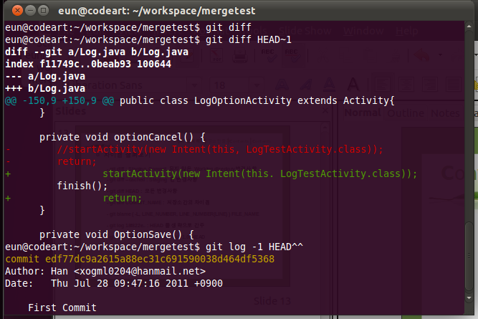
Git 기초 사용법
Notes:
작업트리의 변경사항, 스테이징돼서 커밋하련느 변경사항, 저장소간의 차이점을 보여줄 수 있다.
매개변수없이 실행하면 스테이징되지 않은 작업트리와 스테이징 영역을 비교한다.
--cached 명령을 추가하면 스테이징 영역과 저장소의 차이점을 확인한다.
작업트리, 스테이징된 변경사항, 저장소의 모든 차이점을 비교하고 싶다면 HEAD를 추가
해당 커밋과의 차이점을 보고 싶다면 커밋명을 쓴다.
--stat를 이용하면 통계를 보여줌. 두번 째 인자를 주지 않는다면 HEAD와 비교한다.
Git blame을 이용하면 누가 커밋한것인지 알 수 있다. 괄호안의 내용을 채워 넣으면 특정 라인만 확인할 수 있다.
이외에 git log 사용법....

Slide 15
Git 기초 사용법
□ 브랜치/태그 사용하기
- git branch NEW_BRANCH ORIGINAL_BRANCH
- git checkout BRANCH_NAME
- git tag TAG_NAME BRANCH_NAME
- git branch
- git tag
□ 원격 저장소 복제하기
- git clone git://github.com/.....
Notes:
ORIGINAL_BRANCH에서 NEW_BRANCH를 생성
CVS나 서브버전에서는 master와 같은 역할을 트렁크라고 부른다.
기본적으로 릴리스 브랜치를 생성할 때는 앞에 RB_를 붙여준다.
Git checkout으로 브랜치나 Tag를 옮겨갈 수 있음
Tag를 붙일 시 해당 Tag는 수정할 수 없음. 단 브랜치 생성은 가능

Slide 16
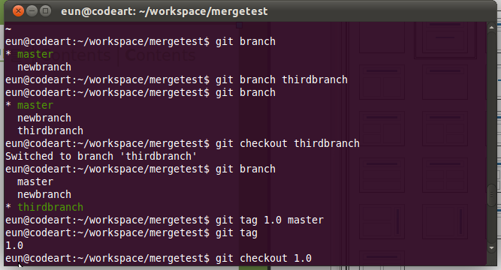
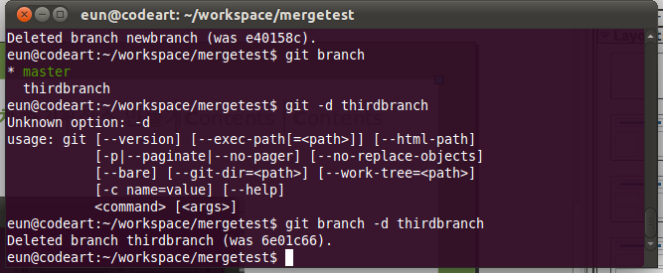
Git 기초 사용법
Notes:
ORIGINAL_BRANCH에서 NEW_BRANCH를 생성
CVS나 서브버전에서는 master와 같은 역할을 트렁크라고 부른다.
기본적으로 릴리스 브랜치를 생성할 때는 앞에 RB_를 붙여준다.
Git checkout으로 브랜치나 Tag를 옮겨갈 수 있음
Tag를 붙일 시 해당 Tag는 수정할 수 없음. 단 브랜치 생성은 가능

Slide 17
Git 기초 사용법
□ 브랜치 간의 변경사항 합치기
- 바로 합치기
☞ git merge BRANCH_NAME
- 커밋 합치기
☞ git merge –squash BRANCH_NAME
☞ git commit -m LOG_COMMENT
- 선택하여 합치기
☞ git cherry-pick COMMIT_NUMBER
☞ git commit -m LOG_COMMENT
Notes:
바로 합치기는 하나의 브랜치를 선택해서 다른 브랜치와 합친다.
해당 브랜치의 전체 이력을다른 브랜치에 반영하고자 할 때 사용한다.
현재 브랜치를 합치고자하는 브랜치로 전환 한 뒤에 git merge 브랜치명
새로운 기능이나 버그를 수정 한뒤에 합칠경우 마지막 최종본만 필요로 한다.
이때에 커밋 합치기를 이용한다.
합친후에 COMMIT를 해야 최종적으로 합쳐진다.
브랜치간에 전체를 합치는 대신 하나의 커밋만 합칠 필요가 있을 때 이용.
브랜치에 아직 사용할 수 없는 기능이 있거나 준비가 안된 변경 사항이
있을 경우 이용.

Slide 18
Git 기초 사용법
□ 충돌 다루기
- 커밋을 자동적으로 합칠 수 없는 경우
- 각 브랜치에서 동일한 영역을 다르게 변경할 경우가 빈번
- 합칠내용이 간단할 경우 직접 수정
- git mergetool 이용.
- 수정 후 변경사항이 올라갈 수 있도록 commit을 해준다.
Notes:
Git merge tool에는 kdiff3, tkdiff, meld, xxdiff, emerge, vimdiff, gvimdiff, ecmerge, opendif가 있다.

Slide 19
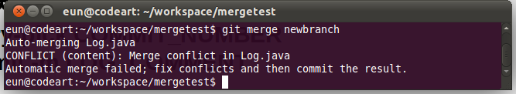
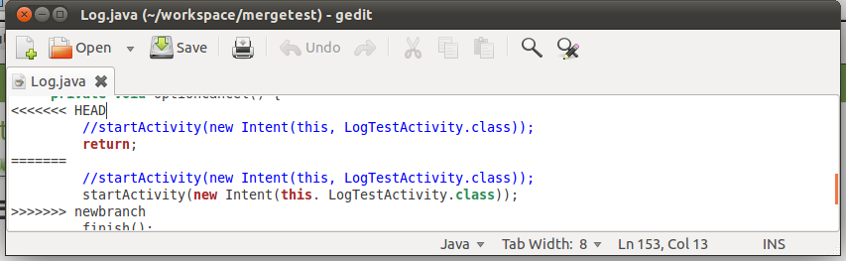
Git 기초 사용법
Notes:
충돌이 있을 경우 위와같이 CONFILCT가 발생하고 중단된다.
그림처럼 HEAD와 합칠 다른 브랜치의 충돌 코드를 알려준다.
직접 수정할 수 있다.

Slide 20
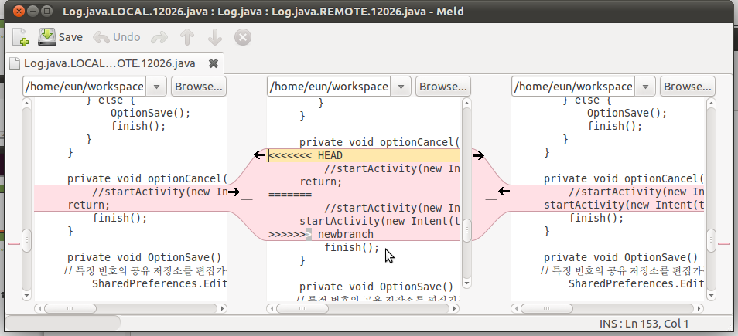
Git 기초 사용법
Notes:
Meld라는 Merge Tool을 이용
그외에도 많은 툴들이 있음

Slide 21
Git 기초 사용법
□ 이력 고쳐쓰기
- git commit -C HEAD -a --amend
- git revert -n HEAD
- git revert -n 540ecb7
- git reset --soft HEAD^
- git reset --hard 540ecb7~3
- git rebase -i HEAD~3
- git rebase -i 0bbdfb^
- git rebase TAG(BRANCH)
- git rebase --continue
- git rebase --skip
- git rebase --abort
Notes:
이력을 변경하는 동작은 때로는 위험하다.
푸싱을 하기 전 지역 저장소에서 이력을 변경하는 작업은 괜찮으나 이미
push한 이력을 변경하는 작업은 위험하다.
이미 다른 사람이 fetch한 경우 이력을 변경할경우 문제가 생길 수 있다.
-C 이용시 원래 사용한 로그메시지 이용
HEAD대신 다른 커밋명 사용 가능.
수정한 것은 마지막으로 실행한 커밋에만 사용해야한다.
실수 이후 여러번 커밋한 경우 git revert사용
-n 매개변수는 여러번 되돌릴 때 유용 명령어 입력 시 커밋하지않고
스테이징 한뒤 기다림
Revert명령 모두 수행 후 커밋하면 됨.
항상 역순으로 돌려놓아야 함. --no-edit 이용 시 기본 메시지 이용 커밋
Reset 명령은 사용자가 원하는 상태로 저장소를 재설정 할 수 있다.
^과 ~N형식의 커밋명을 이용할 수 있다.
이—soft옵션은 이전 커밋을 스테이징하지만 커밋하지 않는다. 이전
커밋을 수정할수 있게 된다. --hard옵션은 저장소와 작업 트리에서
커밋을 제거해버린다.
Rebase 명령어를 이용하여 순서를 바꾸거나 합치거나 나눌 수 있다.

Slide 22
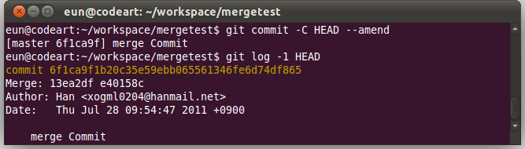
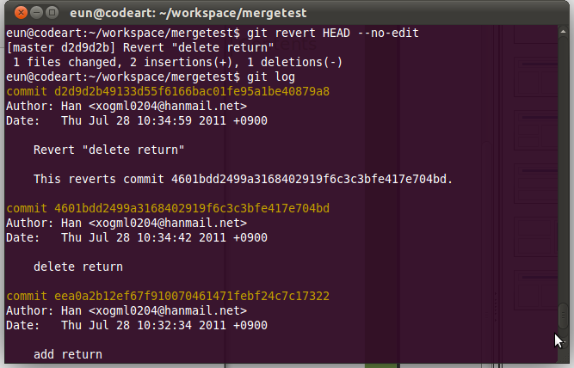
Git 기초 사용법
Notes:
이력을 변경하는 동작은 때로는 위험하다.
푸싱을 하기 전 지역 저장소에서 이력을 변경하는 작업은 괜찮으나 이미
push한 이력을 변경하는 작업은 위험하다.
이미 다른 사람이 fetch한 경우 이력을 변경할경우 문제가 생길 수 있다.
-C 이용시 원래 사용한 로그메시지 이용
HEAD대신 다른 커밋명 사용 가능.
수정한 것은 마지막으로 실행한 커밋에만 사용해야한다.
실수 이후 여러번 커밋한 경우 git revert사용
-n 매개변수는 여러번 되돌릴 때 유용 명령어 입력 시 커밋하지않고
스테이징 한뒤 기다림
Revert명령 모두 수행 후 커밋하면 됨.
항상 역순으로 돌려놓아야 함. --no-edit 이용 시 기본 메시지 이용 커밋
Reset 명령은 사용자가 원하는 상태로 저장소를 재설정 할 수 있다.
^과 ~N형식의 커밋명을 이용할 수 있다.
이—soft옵션은 이전 커밋을 스테이징하지만 커밋하지 않는다. 이전
커밋을 수정할수 있게 된다. --hard옵션은 저장소와 작업 트리에서
커밋을 제거해버린다.
Rebase 명령어를 이용하여 순서를 바꾸거나 합치거나 나눌 수 있다.

Slide 23
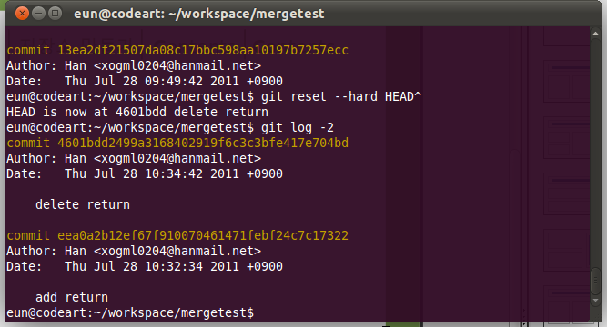
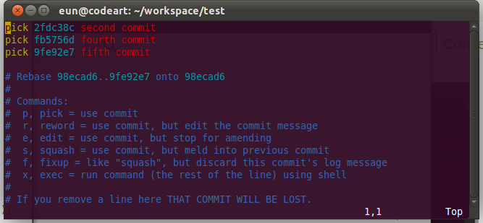
Git 기초 사용법
Notes:
이력을 변경하는 동작은 때로는 위험하다.
푸싱을 하기 전 지역 저장소에서 이력을 변경하는 작업은 괜찮으나 이미
push한 이력을 변경하는 작업은 위험하다.
이미 다른 사람이 fetch한 경우 이력을 변경할경우 문제가 생길 수 있다.
-C 이용시 원래 사용한 로그메시지 이용
HEAD대신 다른 커밋명 사용 가능.
수정한 것은 마지막으로 실행한 커밋에만 사용해야한다.
실수 이후 여러번 커밋한 경우 git revert사용
-n 매개변수는 여러번 되돌릴 때 유용 명령어 입력 시 커밋하지않고
스테이징 한뒤 기다림
Revert명령 모두 수행 후 커밋하면 됨.
항상 역순으로 돌려놓아야 함. --no-edit 이용 시 기본 메시지 이용 커밋
Reset 명령은 사용자가 원하는 상태로 저장소를 재설정 할 수 있다.
^과 ~N형식의 커밋명을 이용할 수 있다.
이—soft옵션은 이전 커밋을 스테이징하지만 커밋하지 않는다. 이전
커밋을 수정할수 있게 된다. --hard옵션은 저장소와 작업 트리에서
커밋을 제거해버린다.
Rebase 명령어를 이용하여 순서를 바꾸거나 합치거나 나눌 수 있다.

Slide 24
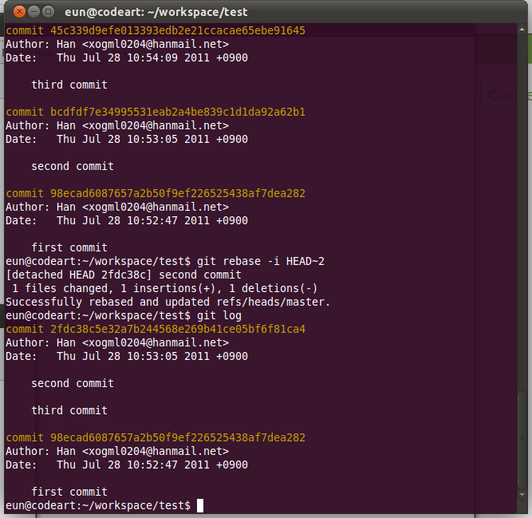
Git 기초 사용법
Notes:
이력을 변경하는 동작은 때로는 위험하다.
푸싱을 하기 전 지역 저장소에서 이력을 변경하는 작업은 괜찮으나 이미
push한 이력을 변경하는 작업은 위험하다.
이미 다른 사람이 fetch한 경우 이력을 변경할경우 문제가 생길 수 있다.
-C 이용시 원래 사용한 로그메시지 이용
HEAD대신 다른 커밋명 사용 가능.
수정한 것은 마지막으로 실행한 커밋에만 사용해야한다.
실수 이후 여러번 커밋한 경우 git revert사용
-n 매개변수는 여러번 되돌릴 때 유용 명령어 입력 시 커밋하지않고
스테이징 한뒤 기다림
Revert명령 모두 수행 후 커밋하면 됨.
항상 역순으로 돌려놓아야 함. --no-edit 이용 시 기본 메시지 이용 커밋
Reset 명령은 사용자가 원하는 상태로 저장소를 재설정 할 수 있다.
^과 ~N형식의 커밋명을 이용할 수 있다.
이—soft옵션은 이전 커밋을 스테이징하지만 커밋하지 않는다. 이전
커밋을 수정할수 있게 된다. --hard옵션은 저장소와 작업 트리에서
커밋을 제거해버린다.
Rebase 명령어를 이용하여 순서를 바꾸거나 합치거나 나눌 수 있다.

Slide 25
Git 기초 사용법
□ 원격 저장소 이용하기
- git pull ORIGIN_REPO LOCAL_REPO_BRANCH
- git push ORIGIN_REPO LOCAL_REPO_BRANCH
- git remote add NAME REPO_URL
- git remote show
- git remote rm
Notes:
a

Slide 26
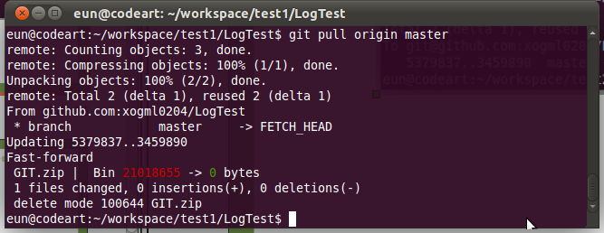
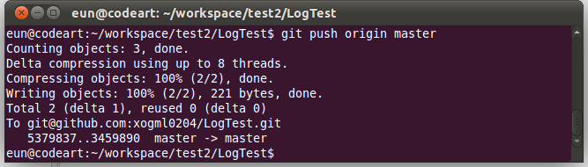
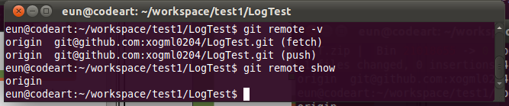
Git 기초 사용법
Notes:
a

Slide 27
4
Svn에서 옮겨가기

Slide 28
Svn에서 옮겨가기
Contents
Contents
Contents
Contents
□ SVN과 Git 명령어 비교
- svnadmin create → git init
- svn checkout → git clone
- svn update → git pull
- svn add → git add
- svn commit → git add, git commit
- svn status → git status
- svn switch BRANCH → git checkout BRANCH
- svn merge → git merge
- svn revert FILE → git checkout FILE

Slide 29
Svn에서 옮겨가기
□ SVN 서버 이용하기
- git-svn 설치
☞ git svn --version
☞ sudo apt-get install git-svn
☞ sudo apt-get installl subversion-perl
- 저장소 가져오기
☞ git svn clone --prefix svn/ -s svn://URL
☞ -b, -t, -T옵션을 이용하여 브랜치, 태그, 트렁크 위치 지정
- 최신상태 유지하기
☞ git svn fetch → git rebase
☞ git svn rebase
- SVN에 푸싱하기
☞ git svn dcommit

Slide 30
Svn에서 옮겨가기
□ Git Hub이용하기
- http://github.com 회원가입
- ssh-keygen -t rsa -C EMAIL_NAME : ssh-key 생성
- github 홈페이지에 ssh-key 등록
- github에 원격 저장소를 생성
- git명령어를 이용하여 원격저장소에 등록하거나 가져올 수 있다.

Slide 31
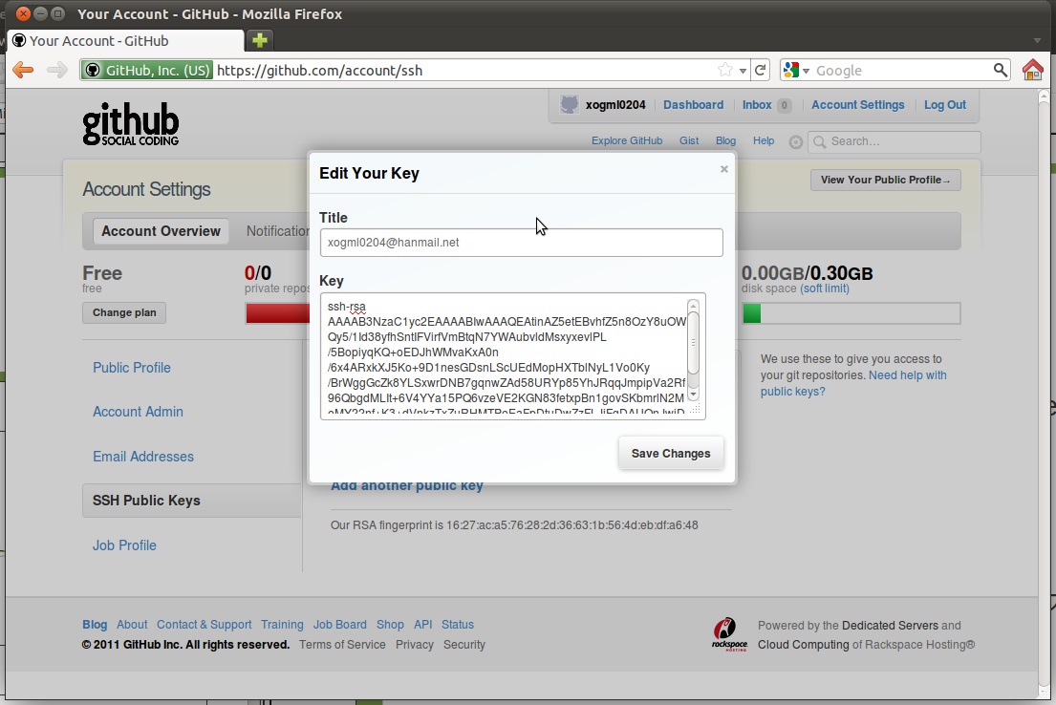
Svn에서 옮겨가기

Slide 32
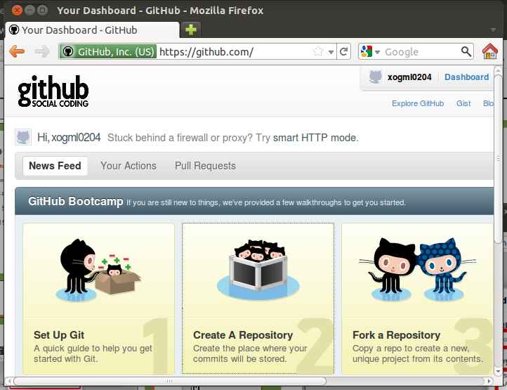
Svn에서 옮겨가기

Slide 33
Q&A

Slide 34
Thank you

